Slide 1
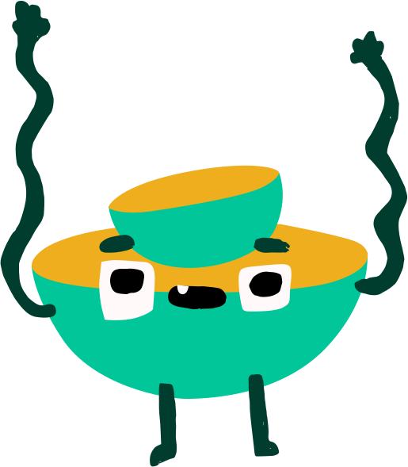
EL SISTEMA NERVIOSO
Profesor: Felipe Peña

Slide 2
LA NEURONA

Slide 3
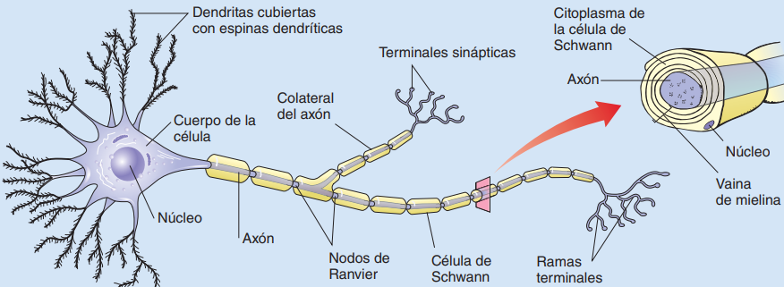
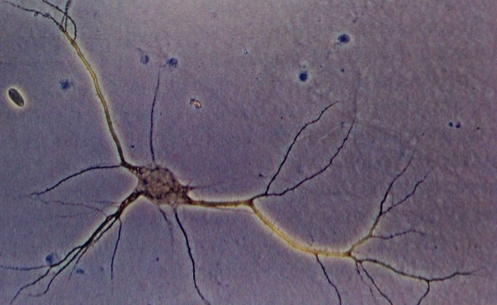
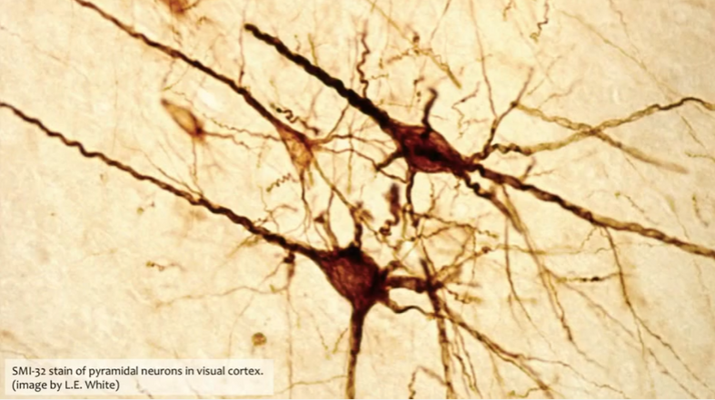
La Neurona
La unidad estructural y funcional del sistema nervioso es la neurona, en el esquema se representan las partes de esta.
Las neuronas son células altamente especializadas en recibir y transmitir señales neuronales.
Existen varios tipos de neuronas con funciones específicas, como la memoria, el aprendizaje y responder a estímulos externos
"Electricidad animal" por Luigi Galvani en 1780 al trabajar con ranas.

Slide 4
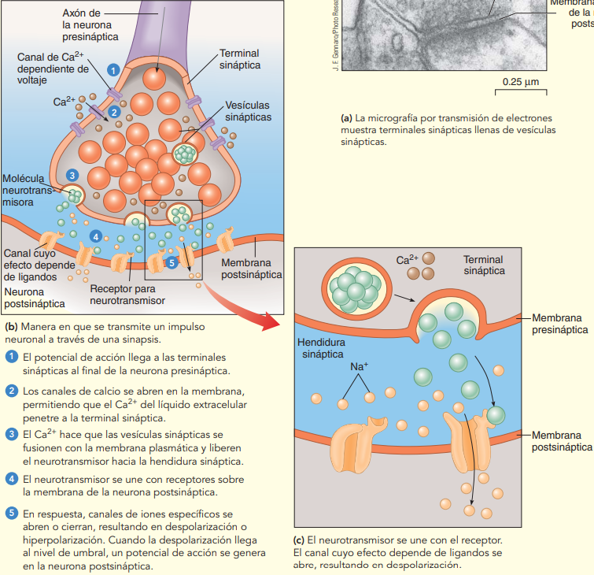
La sinapsis
Como función general, podriamos decir, que las neuronas "se comunican" unas con otras. Ese proceso de comunicación lo llamamos sinápsis.
Este proceso consiste en la liberación de NEUROTRANSMISORES, los cuales tendrán un efecto particular en nuestra conciencia.
La conciencia y la memoria se pueden describir como el conjunto de sinápsis ocurriendo de manera coordinada en regiones particulares del encéfalo.

Slide 5
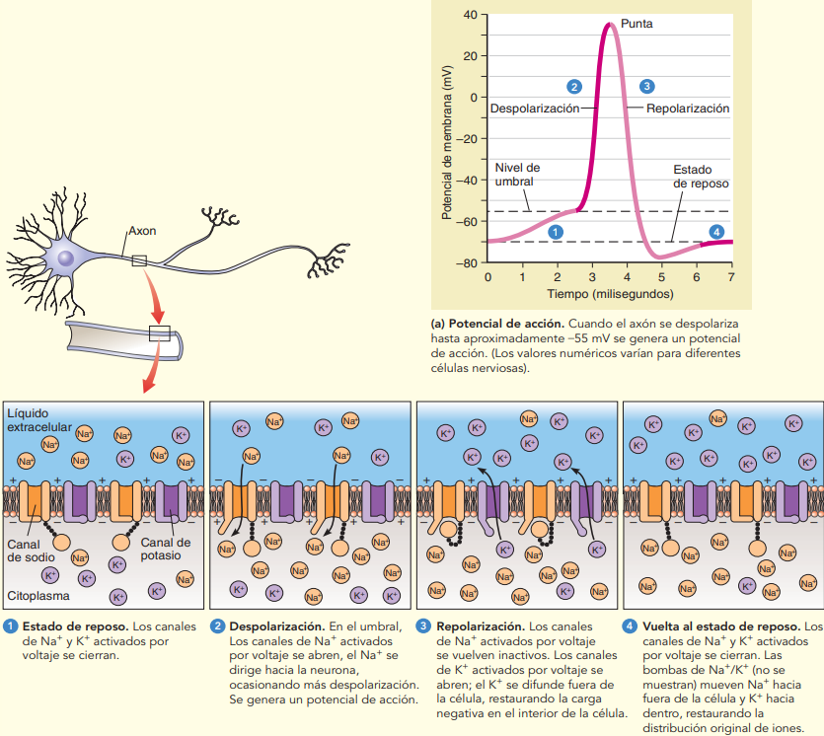
Potencial de acción
Al alcanzar el umbral de excitación, la membrana de la neurona cambiará su polarización, lo que provocará un impulso eléctrico que recorrerrá la membrana hasta alcanzar una terminal sináptica.
Esta despolarización es total o nula.
Es auto propagado.

Slide 6
ORGANIZACIÓN DEL SISTEMA NERVIOSO CENTRAL

Slide 7
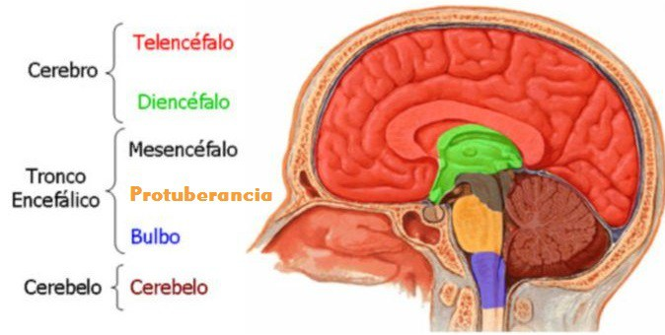
El encéfalo
Podemos dividir el encéfalo en 3 partes de acuerdo a sus funciones
Solemos decir que dentro del cráneo encontramos el cerebro, la verdad es que el cerebro es solo una de las estructuras que encontramos. El conjunto de todos estos órganos es llamado encéfalo.
Estimulación neuronal en pacientes epilépticos.
Homúnculo sensorial y motor de Wilder Penfield c1973

Slide 8
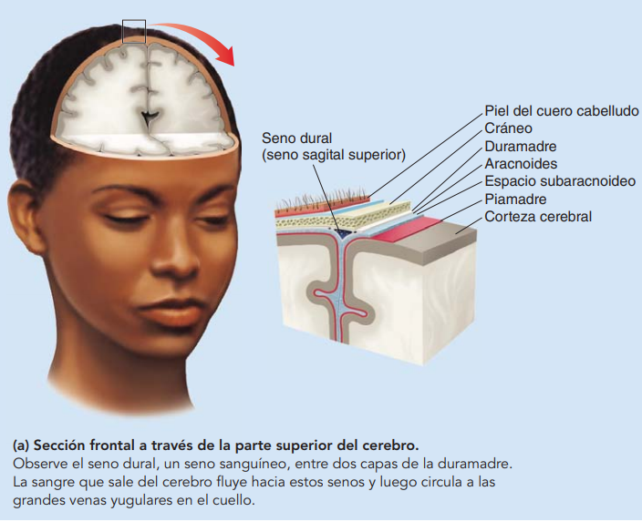
Meninges
Al rededor del encéfalo tenemos un tejido protector compuesto de 3 capas: Duramadre, Aracnoides y piamadre.
Estas protegen al encéfalo de daños mecánicos y biológicos.

Slide 9
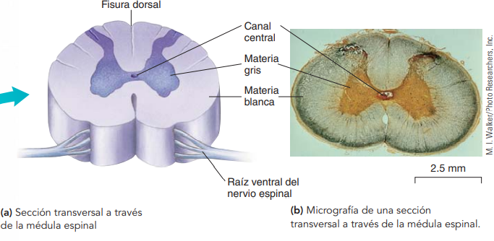
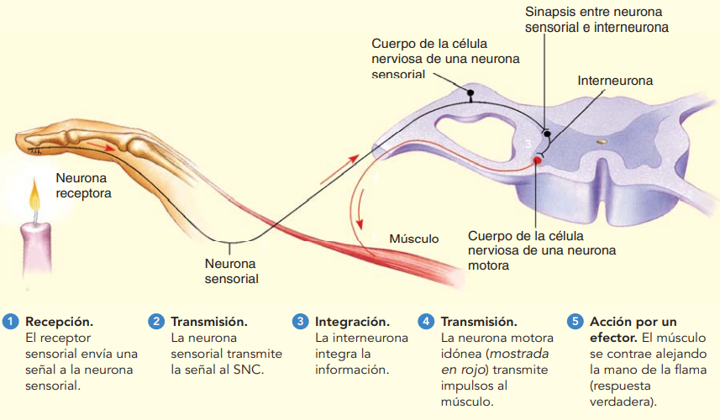
Médula espinal
La información que captamos en los nervios de nuestro cuerpo se conectan a una red principal dentro de la columna vertebral.
Estas uniones funcionan a su vez como centros de integración para el acto reflejo.
Acto reflejo

Slide 10
ORGANIZACIÓN DEL SISTEMA NERVIOSO PERIFÉRICO

Slide 11
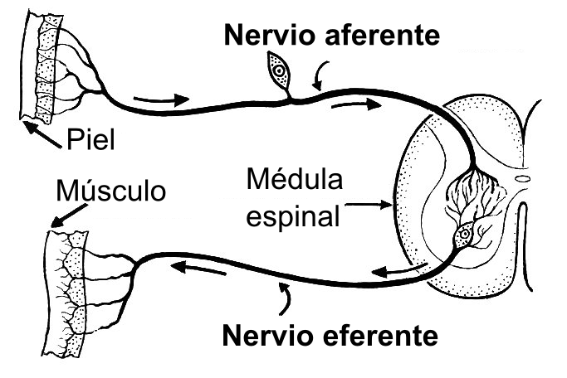
Nervios
Al rededor del encéfalo tenemos un tejido protector compuesto de 3 capas: Duramadre, Aracnoides y piamadre.
Estas protegen al encéfalo de daños mecánicos y biológicos.
Los nervios los clasificaremos de acuerdo a la dirección en que se mueve el potencial de acción. Habrán nervios aferentes (desde el tejido estimulado hacia el SNC), eferentes (desde el SNC hacia un tejido) y mixtos (pueden funcionar como aferente y eferente)

Slide 12
Sistema
Autónomo
Sistema
Somático
Sistema
Simpático
Sistema
Parasimpático
Sistema
Sensorial
Sistema
Motriz

Slide 13
FUNCIONES DEL SISTEMA NERVIOSO

Slide 14
Receptores
Al rededor del encéfalo tenemos un tejido protectote)
Para recibir la información de nuestro entorno utilizamos diferentes tipos de receptores.
Los tejidos receptores se forman de neuronas especializadas en producir un potencial de acción con determinado estímulo.
Fotorreceptores
Mecanorreceptor
Termorreceptor
Quimiorreceptor

Slide 15
Excitabilidad: Capacidad de percibir un estímulo o cambio en el medio. Este estímulo debe superar el umbral de excitabilidad
Propiedades de los receptores
En general los tejidos receptores cumplen con características que les permiten funcionar de manera óptima y así percibir el medio externo optimamente.
Espicificidad: Cada receptor es específico a un estímulo. Por ejemplo la retina es el único tejido que puede reaccionar a las ondas lumínicas.
Adaptabilidad: Algunos receptores, al recibir un estímulo por tiempo prolongado se adapta a este, dejando de reaccionar a ese estímulo.

Slide 16
Memoria
Memoria sensorial: Información recibida por nuestros sentidos. Es muy volátil, suele crear recuerdos falsos.
Considerada una habilidad superior, no todos los vivos con SN poseen esta habilidad.
Mecanismo de supervivencia para recordar peligros, lugares para alimentarse, etc.
Existen diferentes tipos de memoria de acuerdo a la forma en que se adquiere, su utilidad y el tiempo que permanece.
Memoria a corto plazo: información sensorial asociada que se almacena desde varias horas hasta varios días. Información de la que fuimos concientes que recibimos.
Memoria a largo plazo: información almacenada por tiempo indefinido. Esto se logra al asociar estímulos externos con estímulos internos (sensaciones con emociones fuertes)

Slide 17
Lenguaje
Considerada una habilidad superior, no todos los vivos con SN poseen esta habilidad.
Mecanismo de supervivencia omunicar experiencias, información. Permite formar relaciones entre los individuos.
Habilidad que se adquiere con los años pero todos nacemos con la capacidad y necesidad de adquirir un lenguaje, o más de uno.

Slide 18
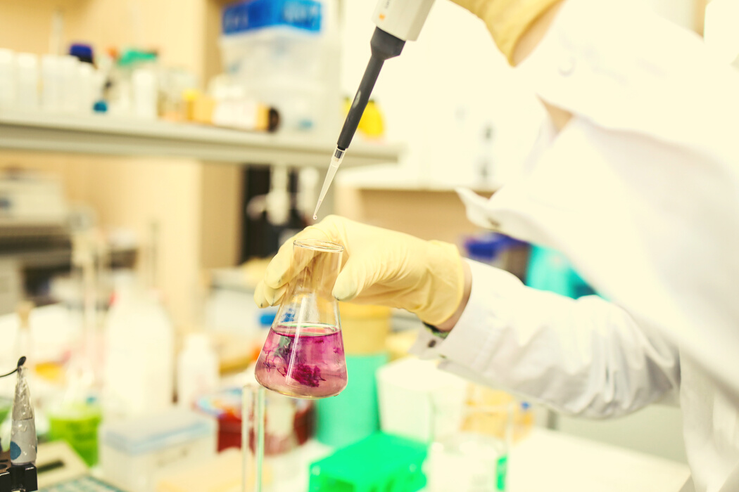
Aprendizaje
Considerada una habilidad superior, no todos los vivos con SN poseen esta habilidad.
Capacidad de automatizar y regular hábitos, acciones y conductas.
Relación entre experiencias y asociaciones entre el sujeto y su entorno.
Aprendemos a hablar y andar en bicicleta, no lo memorizamos.
El aprendizaje se da al PONER EN PRÁCTICA la memoria.

